Slide 1


BÀI GIẢNG ĐIỆN TỬ CÁNH DIỀU
MÔN: NGỮ VĂN 6

Slide 2
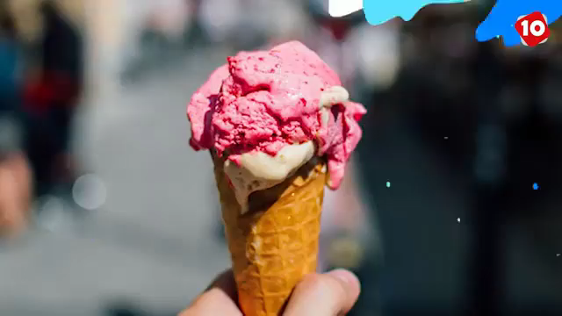
Khởi động

Slide 3
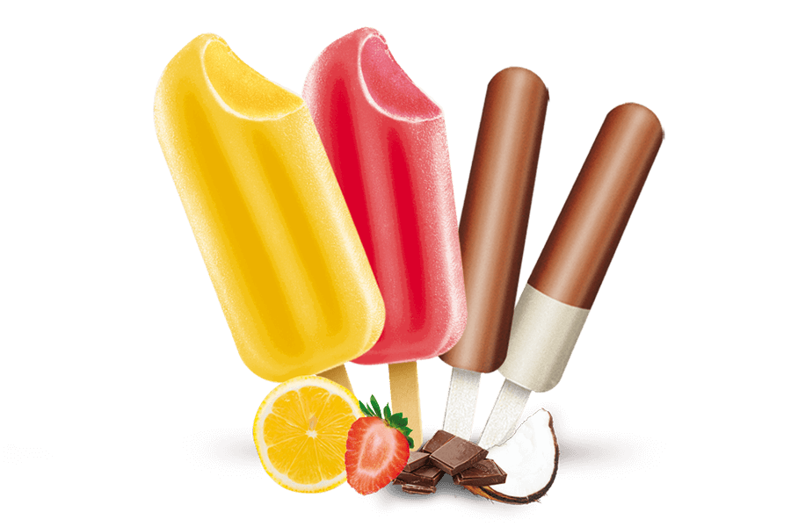
Bài 10 Tiết 132
Những phát minh tình cờ
và bất ngờ
- khoahoc.tv -

Slide 4
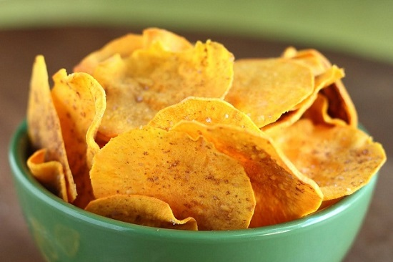
Những phát minh tình cờ và bất ngờ
BÁO CÁO BÀI TẬP DỰ ÁN
Trình bày những hiểu biết của em về văn bản “Những phát minh tình cờ và bất ngờ”.
Yêu cầu
- Làm việc theo nhóm
- Trình bày theo slide, sơ đồ tư duy, video clip, phóng sự….
- Nếu xong trước thời gian yêu cầu thì đặt cờ báo hiệu

Slide 5
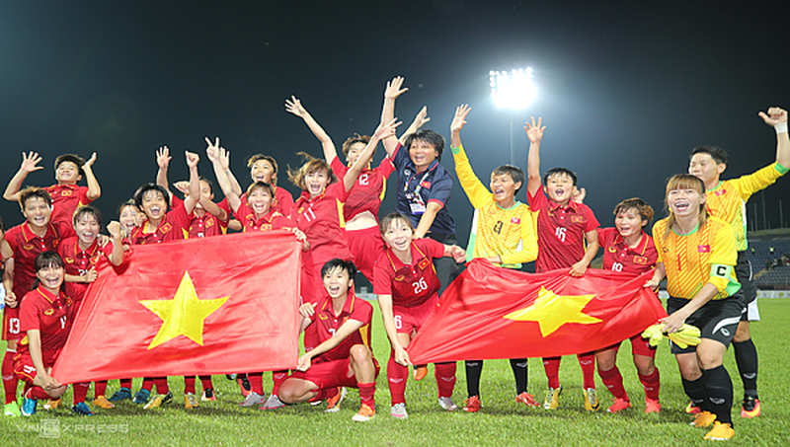
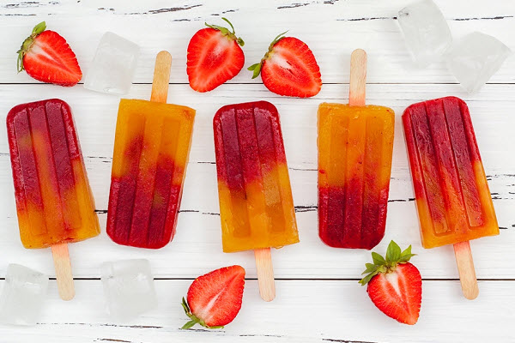
1. Tác phẩm:
Văn bản “Những phát minh tình cờ và bất ngờ” trích từ trang điện tử khoahoc.tv
Thể loại: Văn bản thông tin

Slide 6
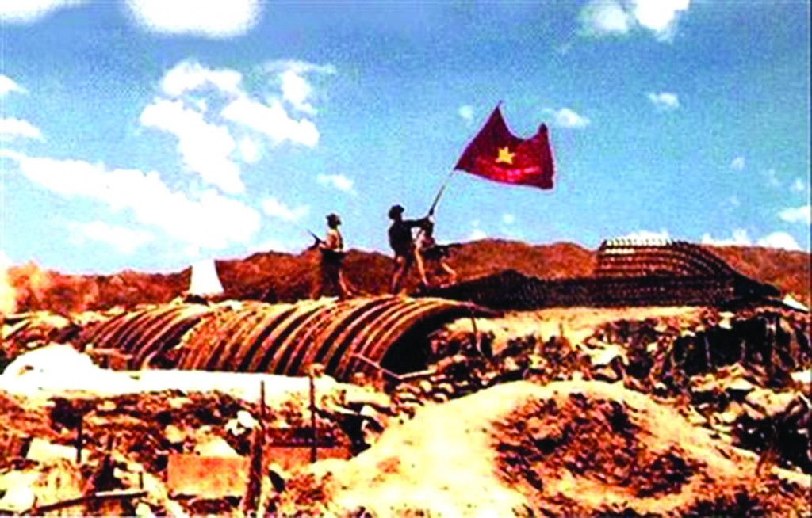
2. Đọc
- Đọc to, rõ ràng, lưu loát, tránh phát âm sai.
- Ngắt nghỉ đúng chỗ, giọng nhanh, mạnh, cảm xúc, chú ý cảm xúc của người viết. Thể hiện được niềm tự hào đối với bóng đá nước nhà.

Slide 7
3. Bố cục
NHỮNG PHÁT MÌNH TÌNH CỜ VÀ BẤT NGỜ
Khổ 2, 3, 4
Những việc nên làm thay vì bắt nạt
Đất nặn
(Giô-sép Mác Vích-cơ)
Lát
khoai tây chiên
(Cram)
Kem que
(Ep-po-xơn)
Giấy nhớ (Xin-vơ)

Slide 8
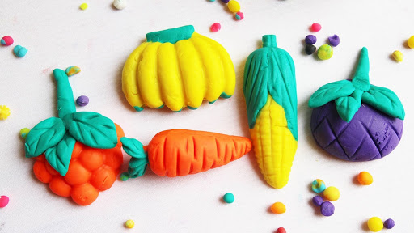
II. TÌM HIỂU CHI TIẾT
1. Đất nặn (Giô-sép Mác Vích-cơ):

Slide 9
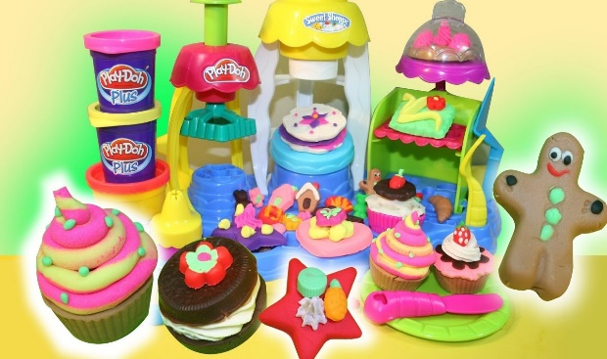
1. Đất nặn (Giô-sép Mác Vích-cơ):
- Thay vì sử dụng đất sét để nấu và sưởi ấm lại dùng ga khiến ông thua lỗ.
- Nhớ về bài học chị dạy ông cách sử dụng bột nhão mô phỏng độ dẻo của đất sét.
Nguyên nhân
Trở thành loại đồ chơi cho trẻ em với nhiều màu sắc hấp dẫn thu về hàng triệu đô la.
Kết quả

Slide 10
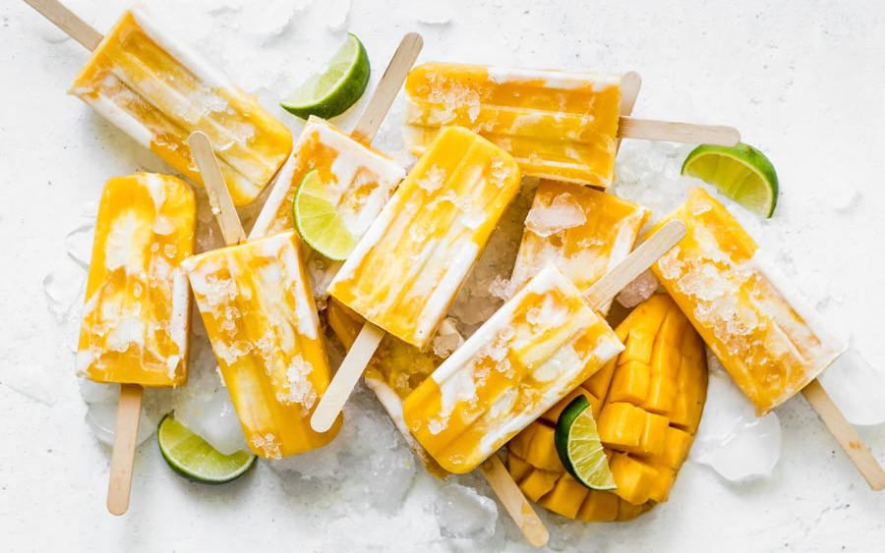
II. TÌM HIỂU CHI TIẾT
2. Kem que (Ép-po-xơn):

Slide 11
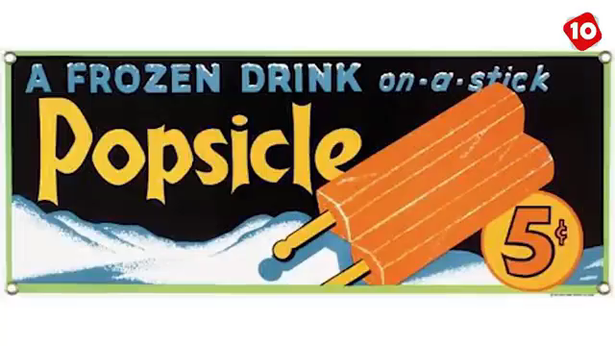
Sự ra đời của kem que

Slide 12
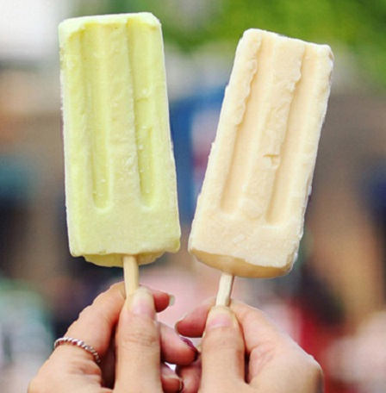
Kem que (Ép-po-xơn)
Nguyên nhân: Ép-po-xơn vô tình dùng chiếc que trộn bột soda khô và nước lại với nhau trong một cái và để quên ngoài trời mùa đông giá lạnh
Kết quả: Trở thành sản phẩm bán chạy nhất mọi thời đại khi hè đến.

Slide 13
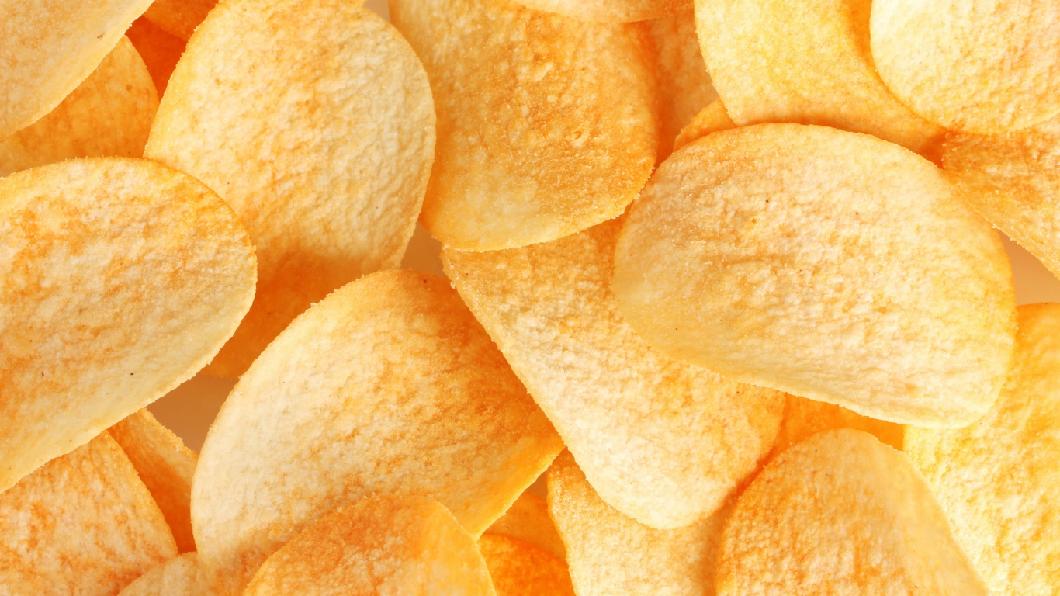
II. TÌM HIỂU CHI TIẾT
3. Lát khoai tây chiên (Cram):

Slide 14

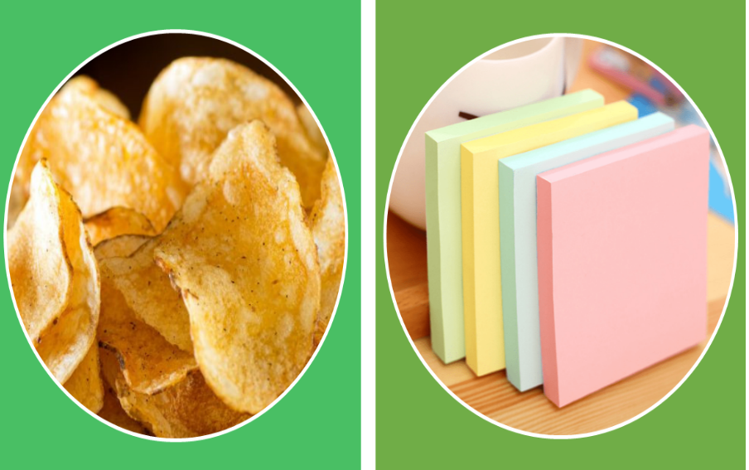
140
160
30
0
130
20
50
60
40
80
170
150
10
70
90
180
100
110
120
9
1
2
3
4
5
6
7
8
THẢO LUẬN NHÓM
Văn bản cho biết lát khoai tây chiên và giấy nhớ được phát minh như thế nào? Qua đó em có nhận xét về sự ra đời của các phát minh này?
Yêu cầu
- Làm việc theo nhóm lớn
- Các nhóm trình bày thành sơ đồ tư duy, cắt dán, kẻ bảng…
- Nếu xong trước thời gian yêu cầu thì trưng bày lên nhóm nào xong trước lên trình bày.

Slide 15
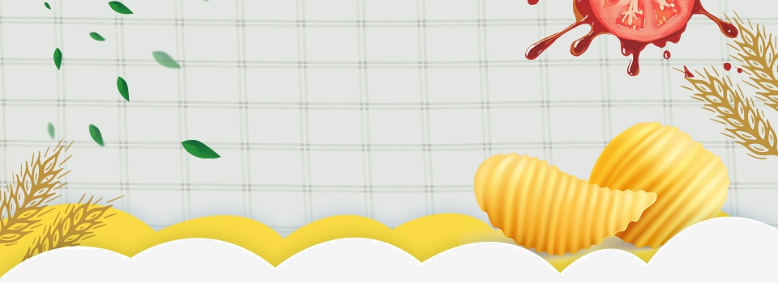
3. Lát khoai tây chiên (Cram):
Cram đã mất bình tĩnh khi khách hàng liên tục gửi lại món ăn và cắt lát khoai mỏng đến nỗi không thể mỏng hơn và chiên chúng khô cứng.
Nguyên nhân
Kết quả
Nhiều người thích nó và đặt mua rất nhiều.

Slide 16

II. TÌM HIỂU CHI TIẾT
4. Giấy nhớ (Xin-vơ):

Slide 17
3. Lát khoai tây chiên (Cram):
- Xin-vơ tạo ra một chất dính tạm trong phòng thí nghiệm nhưng không biết ứng dụng.
- Vài năm sau đồng nghiệp của ông đã tìm ra cách dán một số giấy nhớ lên cuốn sách hợp ca của mình tại nhà thờ.
Nguyên nhân
Kết quả
Phổ biến rộng rãi

Slide 18
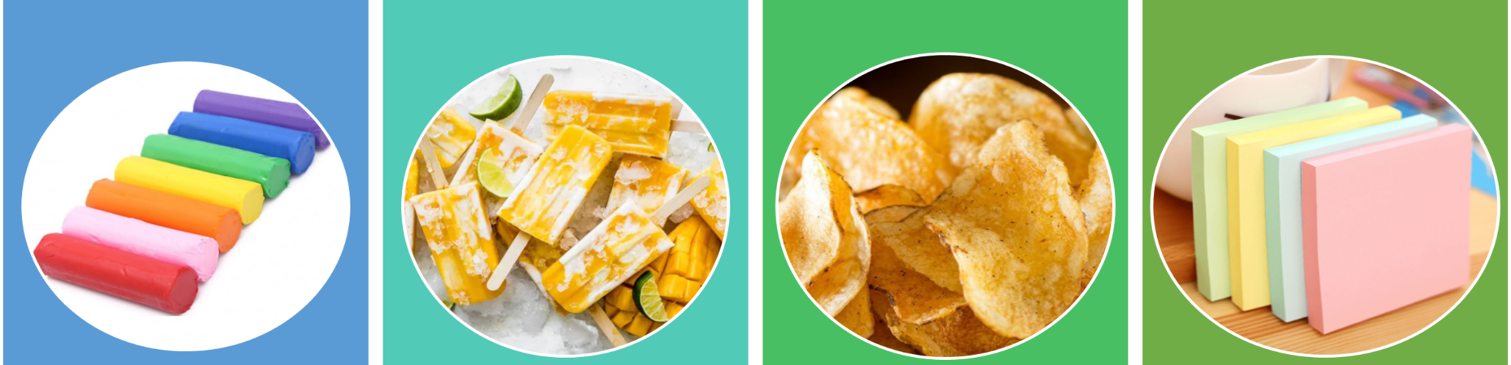
Những phát minh tình cờ và bất ngờ
Đất nặn
Kem que
Khoai tây lát
Giấy nhớ

Slide 19
III. TỔNG KẾT
Cung cấp thông tin về những phát minh tình cờ và bất ngờ bao gồm: đất nặn, kem que, lát khoai tây chiên, giấy nhớ.
Văn bản thông tin rõ ràng, lập luận logic, chặt chẽ.

Slide 20




Slide 21



Slide 22


Luật chơi như sau:
- Có 5 quả bóng, mỗi quả tương ứng với một câu hỏi. Trong đó có 1 quả bóng may mắn nếu chọn được sẽ được một phần quà.
- Bạn nào giơ tay trước sẽ được quyền chọn quả bóng cho mình, sau khi chọn bóng nếu trả lời đúng người chơi sẽ nhận được một phần qùa. Sau thời gian 5 giây không trả lời được thì quyền trả lời sẽ thuộc về bạn khác.
Chóc c¸c b¹n may m¾n!

Slide 23

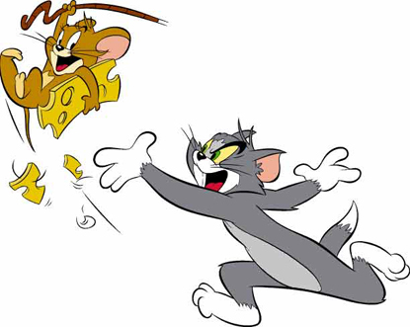


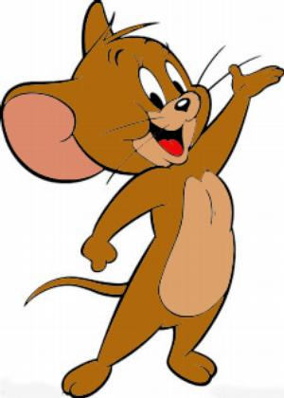
Bắt bóng
Tom

Slide 24
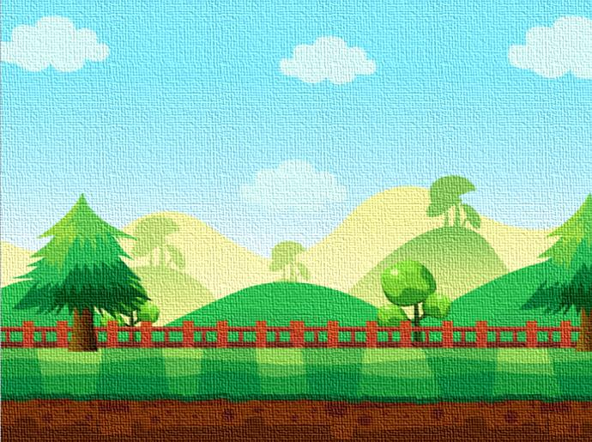







Câu hỏi:
Văn bản“Những phát minh tình cơ và bất ngờ” nói về mấy phát minh
A. 3 phát minh
B. 4 phát minh
C. 5 phát minh

Slide 25
Câu hỏi:
Văn bản Văn bản“Những phát minh tình cơ và bất ngờ” thuộc thể loại nào?
A. Nghị luận
B. Hồi kí
C. Thông tin

Slide 26

Ô SỐ MAY MẮN!
BẠN NHẬN ĐƯỢC MỘT PHẦN QUÀ

Slide 27


Câu hỏi:
Các phát minh mà văn bản nói đến đều có nguyên nhân tình cơ và bất ngờ nhưng lại có giá trị lớn. Đúng hay sai?
A. Đúng
B. Sai

Slide 28
Câu hỏi:
Trong văn bản“Những phát minh tình cơ và bất ngờ”, phát minh nào có yếu tố thời tiết tác động vào?
A. Kem que
B. Đất nặn
C. Giấy nhớ

Slide 29
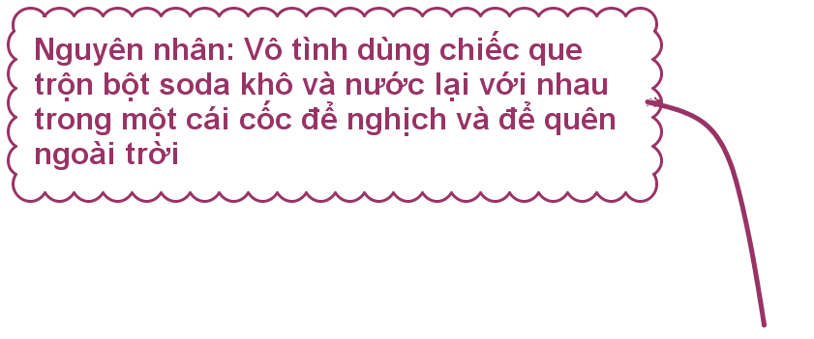
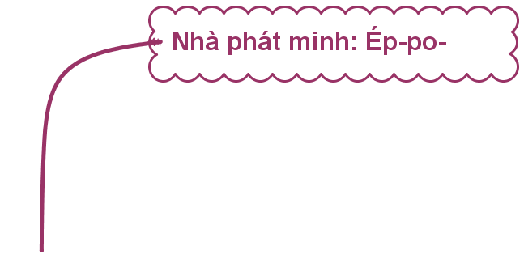
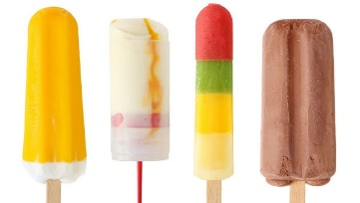
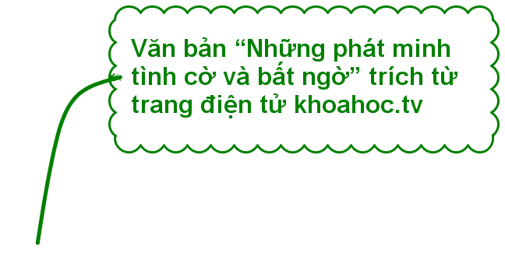

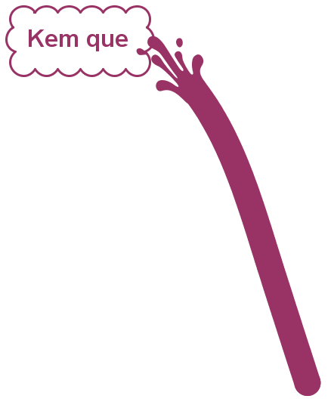
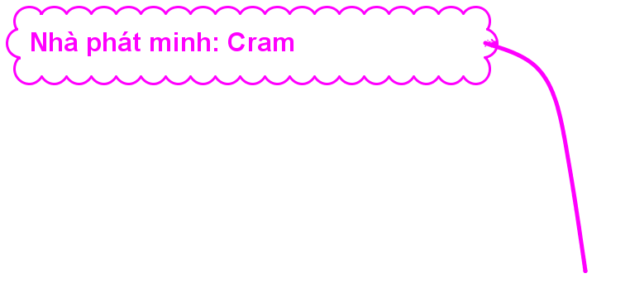
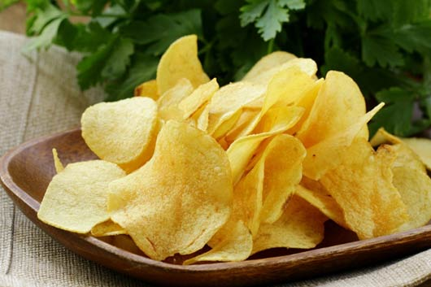
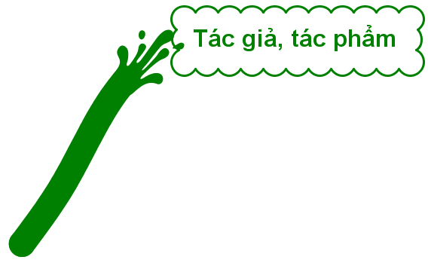
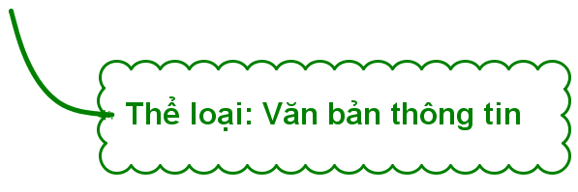
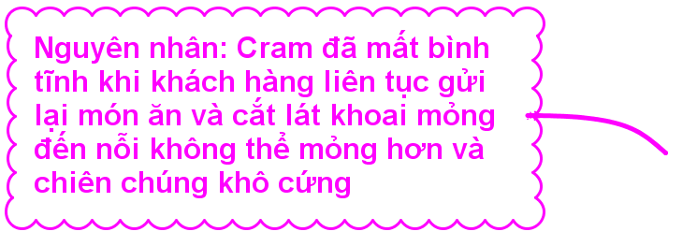
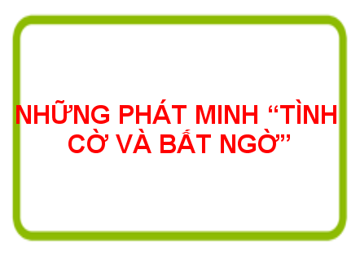

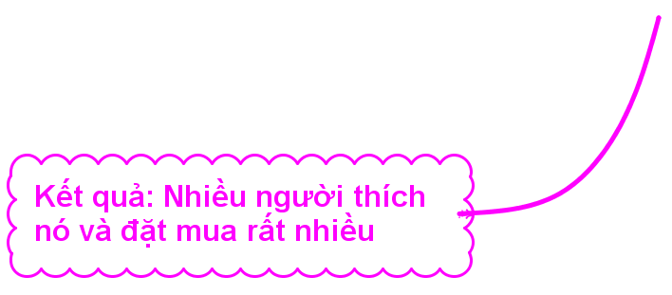
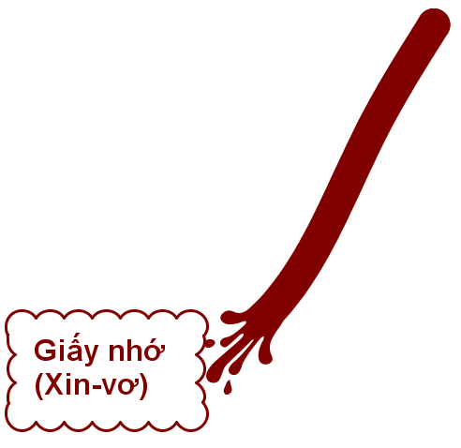

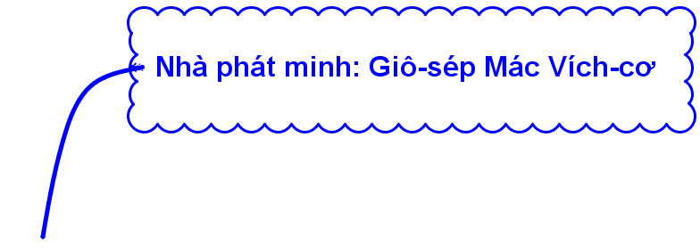

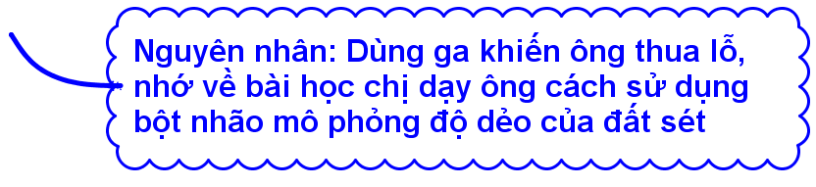
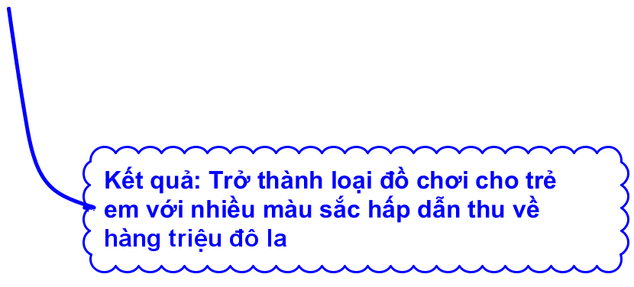
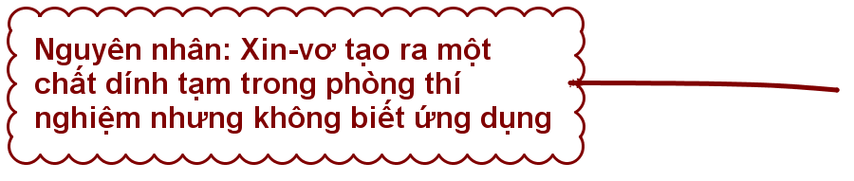
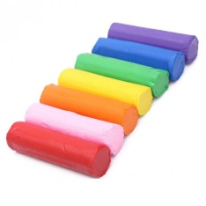
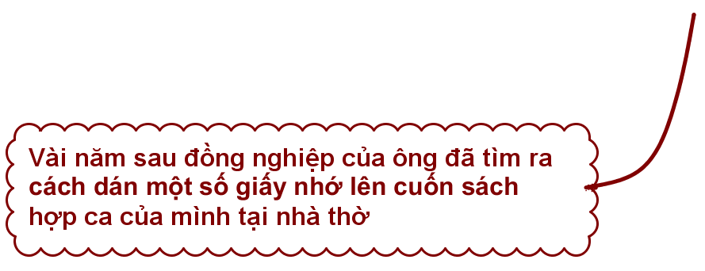
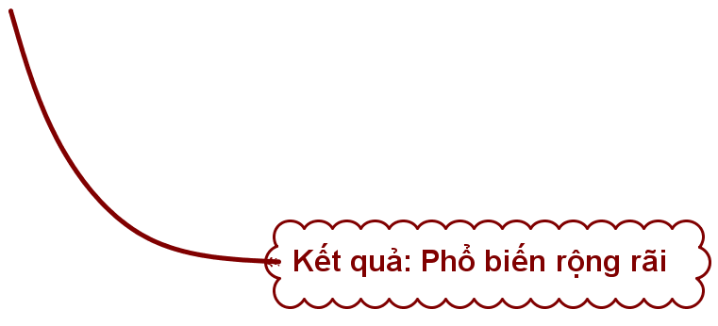

Slide 30
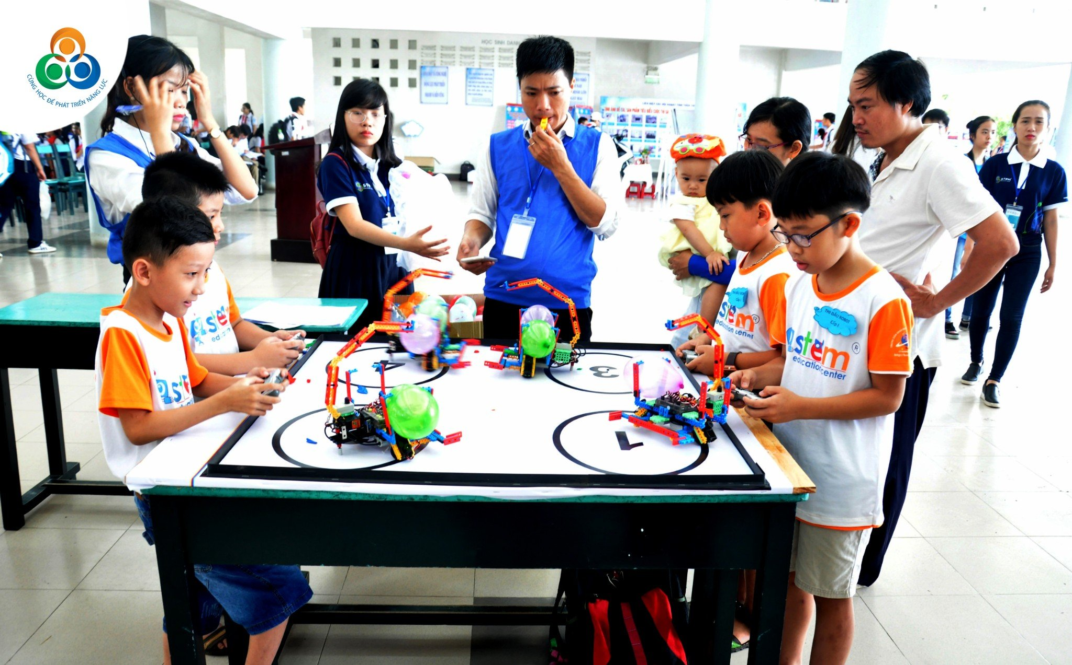
VẬN DỤNG STEM

Slide 31



Vẽ sơ đồ tư duy khái quát kiến thức bài học­
Chuẩn bị nội dung bài sau
Hoàn thành sản phẩm Stem

Slide 32



CHÂN THÀNH CÁM ƠN CÁC THẦY CÔ GIÁO VÀ CÁC CON!

